Slide 1

System KAN-therm Copper
19 марта 2020 г.
ISO 9001

Slide 2
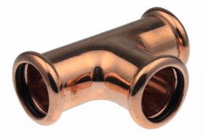
KAN-therm Copper
Идея системы
Система KAN-therm Copper предназначена для монтажа внутренних систем питьевого водоснабжения, отопления, охлаждения, установок сжатого воздуха и газоснабжения. Использует материал с высокой стойкостью к коррозии (медь и медные сплавы), монтаж осуществляется с помощью быстрой и надежной техники соединения „press” – радиальная опрессовка.
Благодаря этому Система KAN-therm Copper - это идеальное решение как для создания новых, так и модернизации существующих систем.

Slide 3
KAN-therm Copper
Трубы
Медные трубы не представлены в рамках Системы KAN-therm Copper. Допускается использование труб, соответствующих норме PN-EN 1057 Круглые бесшовные медные трубы для воды и газа, используемые в санитарно-технических и отопительных системах. В таблице ниже показана допустимая толщина стенок труб.
Вид | Наружный диаметр и допустимая толщина стенки [мм]
φ | 12 | 15 | 18 | 22 | 28 | 35 | 42 | 54 | 66,7 | 76,1 | 88,9 | 108
Отожженные R220 | 1,0 | 1,0 | 1,0 | 1,1 | - | - | - | - | - | - | - | -
Полутвердые R250 | 0,6 | 0,7 – 1,0 | 1,0 | 0,9 - 1,0 | 0,9 – 1,2 | 1,2 | 1,2 | 1,2 | 1,2 | 1,5 | - | 1,5
Твердые R280 | - | 1,0 | 1,0 | 1,0 | 1,0 – 1,5 | 1,0 – 1,5 | 1,0 – 1,5 | 1,0 – 2,0 | 1,2 – 2,0 | 1,5 – 2,0 | 2,0 | 1,5 – 2,0

Slide 4
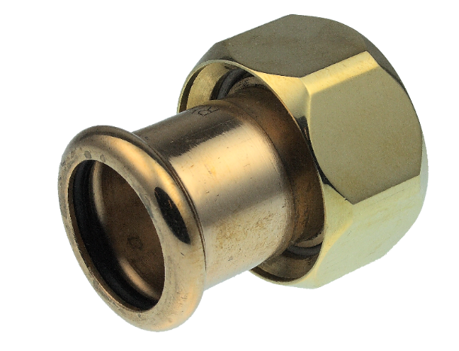
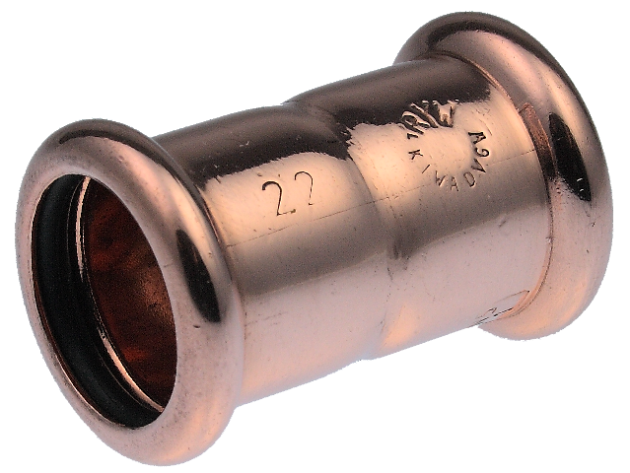
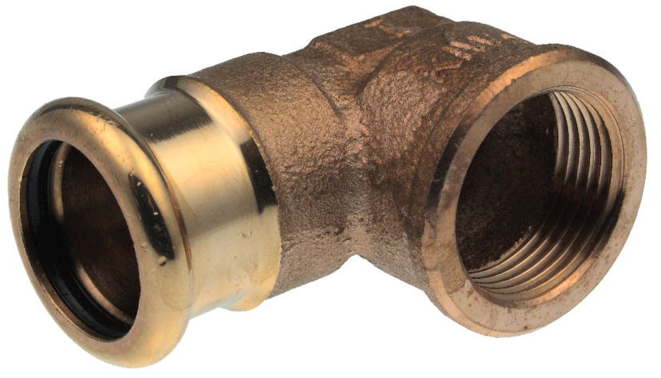
KAN-therm Copper
Фитинги
Фитинги Системы KAN-therm Copper изготавливаются из меди CU-DHP CW024A или из латуни CW617N и бронзы CC499K (в зависимости от типа). Элементы соединяются при помощи техники радиальной опрессовки.

Slide 5

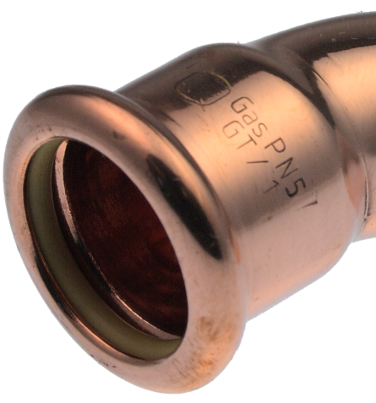
KAN-therm Copper
Уплотнительные прокладки типа O-ring
Фитинги стандартно оснащены уплотнительными прокладками типа O-ring EPDM. Существует возможность замены их на O-ring FPM.
Фитинги для систем газоснабжения изначально оснащены
желтыми прокладками типа O-ring NBR и не подлежат замене.

Slide 6
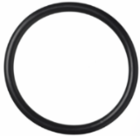
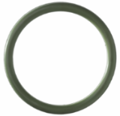
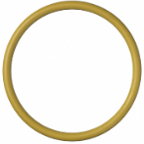
KAN-therm Copper
Уплотнительные прокладки типа O-ring
O-ring |  | Рабочие параметры | Область применения
 | EPDM (черный) | Рабочая температура -20 ÷ +110 °C Макс. температура +135 °C Макс. рабочее давление 16 бар | Системы отопления, на водяном пару (max 0,5 бар), питьевого водоснабжения, система для подготовленной воды, система охлаждения с гликолем до 35%, системы сжатого воздуха и инертного газа класса от 1 до 5 в соотв. ISO 8573
 | FPM (зеленый) | Рабочая температура -20 ÷ +180 °C Макс. температура +230 °C Макс. рабочее давление 16 бар | Солнечные системы, системы с гликолем до 50%, жидкое топливо, моторное топливо, масла и смазка, вакуум (мин. 0,8 бар), сжатый воздух и инертные газы класса от 1 до 6 в соотв. ISO 8573. Не подходят для чистой горячей воды (выше 60 °C)
 | NBR (желтый) | Рабочая температура -20 ÷ +70 °C Макс. рабочее давление 5 бар (внутри и снаружи зданий над грунтом) | Природный и сжиженный газ (LPG)*** вакуум (мин. 0,8 бар), сжатый воздух и инертные газы класса от 1 до 6 в соотв. ISO 8573

Slide 7
KAN-therm Copper
Функция контролируемой утечки LBP
Все фитинги имеют функцию контролируемой утечки LBP (Leak Before Press).
LBP реализуется через соответствующую конструкцию фитинга (овализация гнезда фитинга).
Если соединение, например, забыли опрессовать, то жидкость может свободно вытекать между щелями. После опрессовки фитинг деформируется и уплотнительная прокладка O-ring прижимается к стенке трубы. В результате получается полностью герметичное соединение.

Slide 8
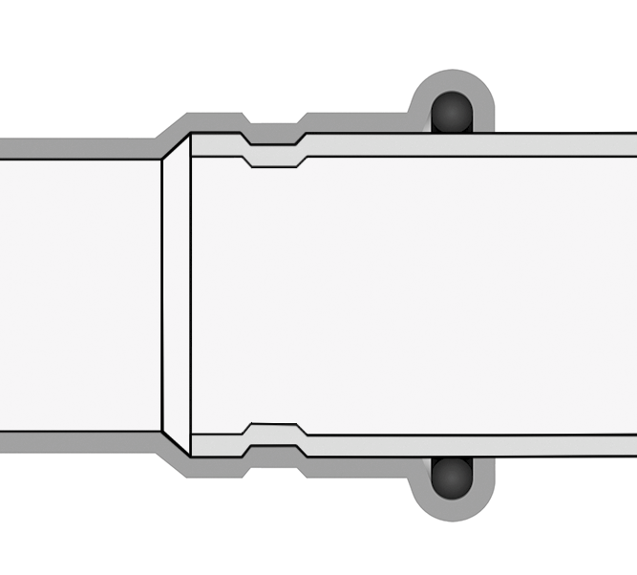
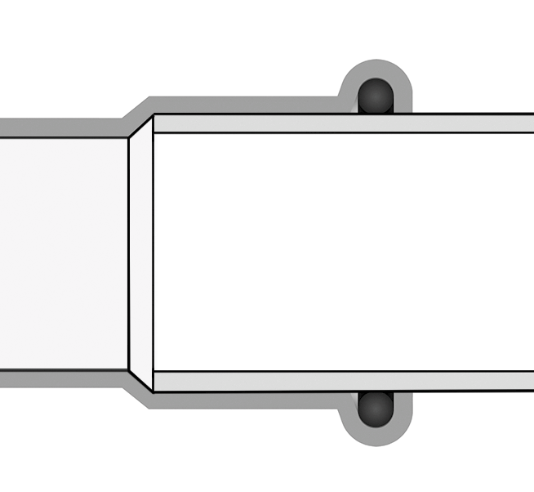
KAN-therm Copper
Техника соединений
Система соединений базируется на технике радиальной опрессовки с профилем „M”.
Соединение перед …
…и после опрессовки

Slide 9
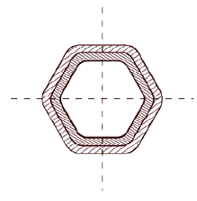
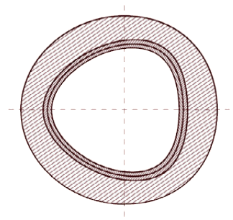
KAN-therm Copper
Техника соединений
Сечение соединения с профилем „М” в зависимости от типа пресс-клещей:
Пресс-клещи двудольные
Пресс-клещи в виде
кольца /пресс-кольцо

Slide 10
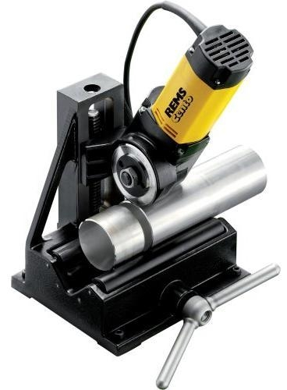
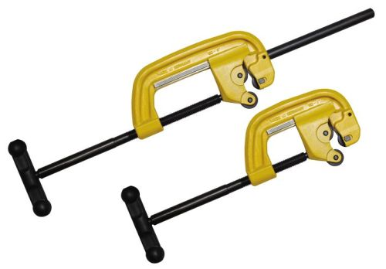
KAN-therm Copper
Инструмент
Отрезание труб:

Slide 11
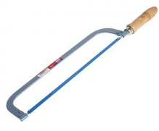
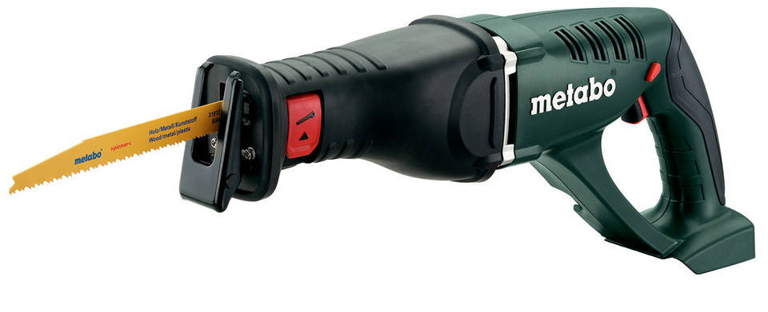
KAN-therm Copper
Инструмент
Отрезание труб:

Slide 12
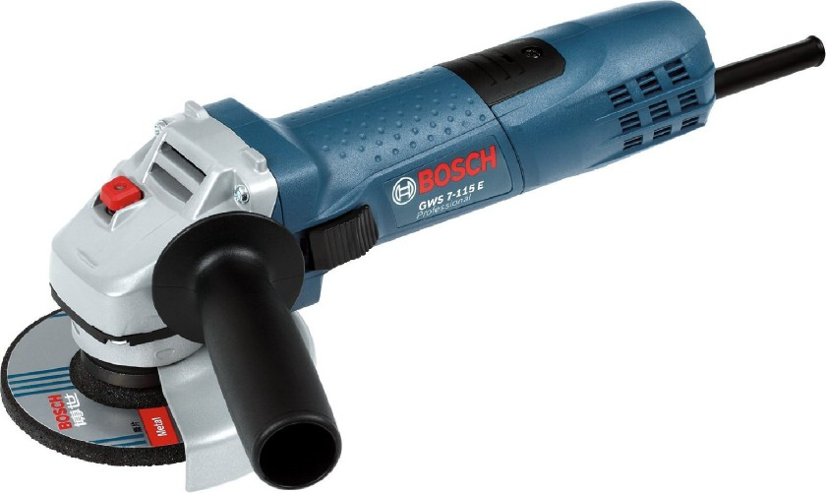
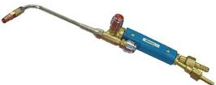
KAN-therm Copper
Инструмент
Отрезание труб:

Slide 13
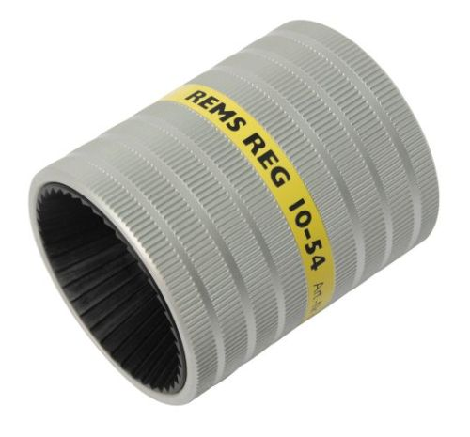
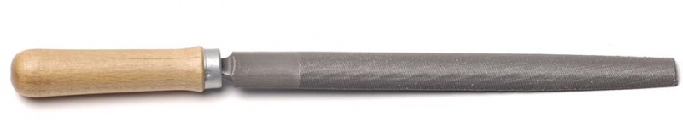
KAN-therm Copper
Инструмент
Снятие фаски с торцов трубы /удаление грата:

Slide 14
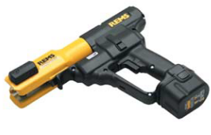
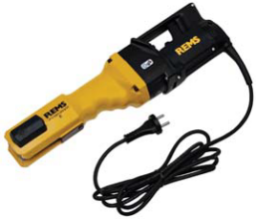
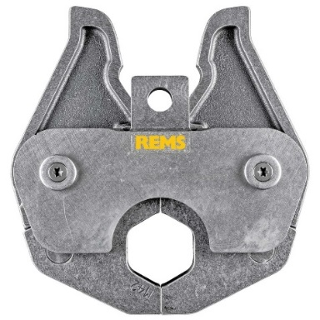
KAN-therm Copper
Инструмент
Опрессовка соединений:

Slide 15
KAN-therm Copper
Инструмент
Опрессовка соединений:

Slide 16
KAN-therm Copper
Инструмент
Опрессовка соединений:

Slide 17
KAN-therm Copper
Инструмент
Опрессовка соединений:

Slide 18
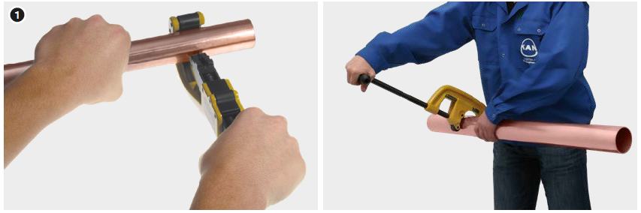
KAN-therm Copper
Монтаж соединений - отрезание труб
Трубы следует отрезать роликовым труборезом перпендикулярно к оси трубы (отрезать полностью, без отламывания надрезанных кусков трубы). Можно использовать другие инструменты при условии, что будет соблюдена перпендикулярность разреза и не будет повреждений отрезаемого края в виде заусениц, зазубрин и других деформаций сечения трубы. Не допускается использовать инструменты, которые выделяют значительное количество тепла, например, горелки, „болгарки”, и т.п.

Slide 19
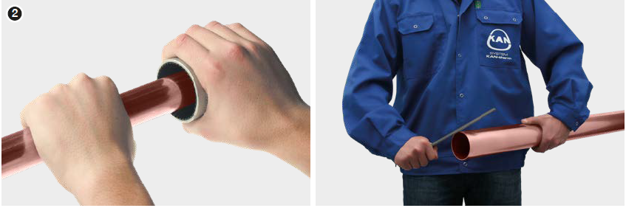
KAN-therm Copper
Монтаж соединений - снятие фаски с торцов трубы /удаление грата
Используя ручной фаскосниматель или полукруглый напильник, необходимо снять фаску с внутреннего и наружного торца отрезанной трубы, удалить из нее все опилки, которые могут повредить уплотнение типа O-Ring в процессе монтажа. Также можно использовать фаскосниматель с креплением на дрели на малых оборотах.

Slide 20
KAN-therm Copper
Монтаж соединений - отметка глубины вставки трубы
Чтобы сохранить надлежащую надежность соединений, необходимо соблюдать соответствующую глубину вставки трубы в фитинг. После вставки трубы в фитинг до упора, следует отметить глубину вставки
на трубе специальным маркером. После опрессовки отметка должна быть видна рядом с краем фитинга. Для обозначения глубины вставки также служат специальные шаблоны.

Slide 21
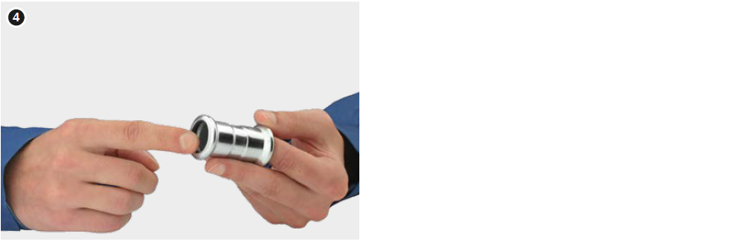
KAN-therm Copper
Монтаж соединений - контроль O-ringа
Перед монтажом следует проконтролировать наличие прокладки O-Ring в фитинге и удостовериться, не повреждена ли она, а также, нет ли каких-либо загрязнений (опилок или других острых частиц), которые могут повредить прокладку O-Ring во время монтажа. С целью правильного монтажа необходимо также убедиться, что расстояние между соседними фитингами не меньше, чем допустимое dmin.

Slide 22
KAN-therm Copper
Монтаж соединений - вставка трубы в соединитель
Перед выполнением опресовки необходимо соосно вставить трубу в соединитель на отмеченную глубину (допускается легкое проворачивание трубы). Запрещается применять масла и смазку с целью облегчения вставки трубы (возможно использование воды или мыльного раствора - рекомендуется при испытаниях герметичности системы сжатым воздухом).
В случае монтажа большого количества соединений по принципу вставки трубы в соединитель, а затем выполнения операции опрессовки, важно контролировать глубину вставки труб в соединитель перед каждой опрессовкой, ориентируясь на отметки, предварительно нанесенные на трубу маркером.

Slide 23
KAN-therm Copper
Монтаж соединений – опрессовка фитинга на трубе
Опрессовка
Перед началом процесса опрессовки необходимо удостовериться в исправности инструмента. Рекомендуется использовать прессы и пресс-клещи, предоставляемые Системой KAN-therm. Необходимо всегда подбирать размер пресс-клещей соответственно диаметру выполняемого соединения. Пресс-клещи должны быть расположены на соединителе таким образом, чтобы их профиль обжима точно охватывал место размещения O-Ringa в соединителе (выпуклую часть соединителя). После запуска пресса процесс обжима происходит автоматически и не может быть остановлен. Если по каким-либо причинам процесс опрессовки прервется, соединение необходимо демонтировать (вырезать) и выполнить новое.

Slide 24
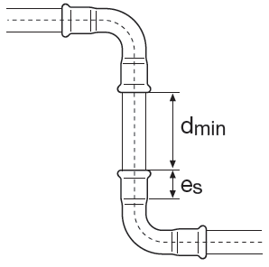
KAN-therm Copper
Монтаж соединения - минимальные монтажные расстояния
φ | [мм] | 12 | 15 | 18 | 22 | 28 | 35 | 42 | 54 | 66,7 | 76,1 | 88,9 | 108
a |  | 75 | 75 | 75 | 80 | 80 | 80 | 140 | 140 | 145 | 165 | 185 | 200
b |  | 25 | 25 | 25 | 31 | 31 | 31 | 75 | 85 | 100 | 115 | 125 | 135
dmin |  | 10 | 10 | 10 | 10 | 10 | 10 | 20 | 20 | 30 | 55 | 65 | 80
es |  | 17 | 20 | 20 | 21 | 23 | 26 | 30 | 35 | 50 | 50 | 64 | 64

Slide 25
KAN-therm Copper
Крепление труб
Максимальные монтажные расстояния между точками крепления трубопроводов, наполненных водой:
φ | [мм] | 12 | 15 | 18 | 22 | 28 | 35 | 42 | 54 | 66,7 | 76,1 | 88,9 | 108
 |  | 1,00 | 1,25 | 1,50 | 2,00 | 2,25 | 2,75 | 3,00 | 3,50 | 4,25 | 4,25 | 4,75 | 5,00
Максимальное расстояние между точками крепления
В случае систем газоснабжения необходимо придерживаться местных правил.

Slide 26

KAN-therm Copper
Компенсация тепловых удлинений
Все трубопроводы должны быть проложены таким образом, чтобы обеспечить правильную компенсацию теплового удлинения.
Тепловое удлинение и длина компенсационного плеча:
ΔL = α × L × ΔT
Ls = K × $\sqrt{\text{D}\text{нар} \text{×} \text{ΔL}}$
ΔL – тепловое удлинение [мм]
α – коэффициент теплового линейного удлинения α =0,0165 [мм/м·K]
L – первоначальная длина отрезка трубопровода [м]
ΔT – разница температур (рабочей и при монтаже) [K]
Ls – требуемая длина компенсационного плеча [мм]
K – константа материала K=35
Dнар – наружный диаметр трубы [мм]

Slide 27
KAN-therm Copper
Защита от коррозии
Требования к воде, подаваемой в систему из меди:
Допустимый уровень pH: pH > 7
Допустимое содержание ионов меди: Cu₂⁺ < 2 мг/дм³
Допустимое содержание нитрат-ионов: NO₃⁻ < 30 мг/дм³
Допустимое содержание сульфат-ионов
по отношению к общей щелочности: A_{GENERAL} / SO₄²⁻ > 2
Допустимое содержание хлорид-ионов
и сульфат-ионов: Cl⁻ + SO₄²⁻ < 50 мг/дм³

Slide 28
KAN-therm Copper
Защита от коррозии
Соединение медных элементов с элементами из углеродистой, оцинкованной и нержавеющей стали:
Непосредственное соединение меди с углеродистой, оцинкованной и нержавеющей сталью недопустимо из-за риска коррозии материала с более низким потенциалом (углеродистая сталь, оцинкованная сталь, нержавеющая сталь).
В закрытых системах под давлением можно комбинировать медь и углеродистую сталь или нержавеющую сталь только путем гальванического разделения - например, через муфту из латуни или бронзы длиной
L ≥ 50 мм
или через непроводящие элементы (например, эластомеры).
Следует также отметить, что если содержание ионов меди превышает
Cu²⁺ = 0,06 мг/дм³
произойдет коррозия других металлов - необходимо использовать ингибиторы коррозии.

Slide 29
KAN-therm Copper
Защита от коррозии
Соединение меди с углеродистой, оцинкованной и нержавеющей сталью:
В открытых проточных системах важно, чтобы материал с более низким потенциалом (оцинкованная сталь, нержавеющая сталь) был смонтирован перед материалом с более высоким потенциалом (медь), если смотреть по направлению потока:
Оцинкованная или нержавеющая сталь
Оцинкованная или нержавеющая сталь
Медь
Медь

Slide 30
KAN-therm Copper
Защита от коррозии
Максимальная скорость потока:
Медь, как мягкий материал, должна быть защищена от абразивного износа, который будет происходить в результате воздействия потока рабочей среды. По этой причине
любые водяные системы должны быть рассчитаны на скорость потока
v ≤ 1,5 м/с*
В качестве дополнительной защиты медных элементов необходимо применять фильтры, удерживающие твердые частицы размером более 80 мкм.
* В случае систем газоснабжения допускается повышение скорости потока до 6,0 м/с

Slide 31
Для получения дополнительной информации приглашаем на: www.kan-therm.com
Благодарим за внимание!

